Slide 1
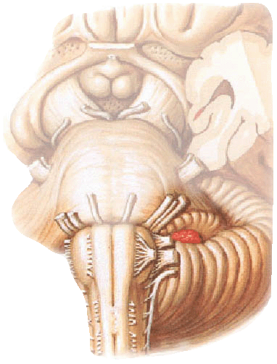

NERVIOS CRANEALES
SEGUNDA PARTE ( VII-XII)
VII.-FACIAL
VIII.- VESTÍBULOCOCLEAR
VII
IX.- GLOSOFARÍNGEO
VIII
X.- VAGO
IX
XII
X
XI
XI.- ESPINAL
XII.- HIPOGLOSO
Autor.- Dr. GUSTAVO RODRÍGUEZ

Slide 2
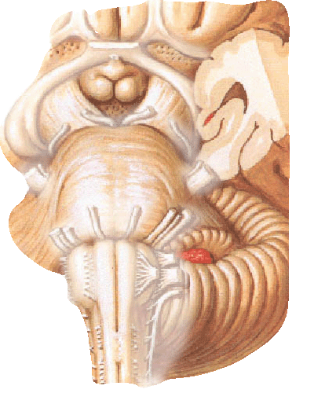
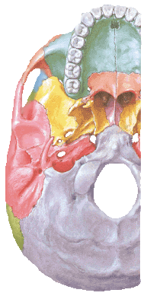
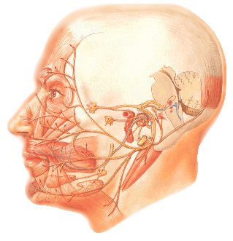


VII.- FACIAL
CLASIF.- MIXTO
ORIGEN APARENTE
ORIGEN REAL
SURCO INFRAPONTINO, EN EXTREMO INFERIOR DE LÍNEA TRIGÉMINO - FACIAL
GANGLIO GENICULADO
N. MOTOR SOMÁTICO
N. SALIVATORIO SUPERIOR
N. TRACTO SOLITARIO
GANGLIO
PTÉRIGO PALATINO
AGUJERO ESTILO MASTOIDEO
SUBMANDIBULAR
MEATO ACUSTICO INTERNO
SALIDA

Slide 3
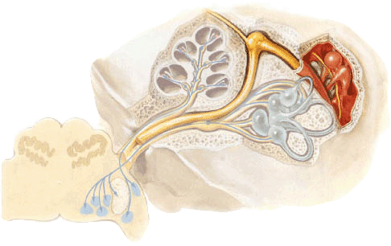
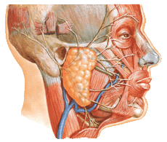
VII.- FACIAL
(CONT,)
GANGLIO GENICULADO
CANAL FACIAL DEL TEMPORAL
NERVIO FACIAL
RAMAS
TERRITORIO DE INERVACIÓN : SENSIBILIDAD GUSTATIVA DE LOS 2/3 ANTERIORES DE LA LENGUA, Y DE CARA INTERNA DE MEMBRANA TIMPÁNICA; MOTOR VISCERAL GLÁNDULAS SUBLINGUAL Y SUBMANDIBULAR ; MOTOR SOMÁTICO M. MÍMICA, M. ESTILOHIOIDEO, VIENTRE POST. DIGÁSTRICO.

Slide 4
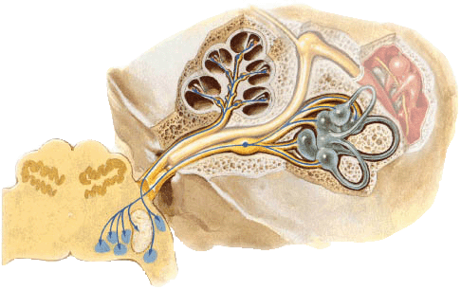

VIII.- VESTÍBULOCOCLEAR
CLASIFICACIÓN.- SENSITIVO
ORIGEN
APARENTE
REAL GANGLIOS
ESPIRAL (DE CORTI)
LATERAL AL FACIAL
VESTIBULAR (SCARPA)
SALE (ENTRA)
PORO ACÚSTICO INTERNO
P
P
P.- PUENTE
NÚCLEOS
P.- PEDÚNCULO CEREBELOSO INFERIOR
4VESTIBULARES
2 COCLEARES
INERVA.- COCLEA Y CANALES SEMICIRCULARES
(OIDO INTERNO)

Slide 5
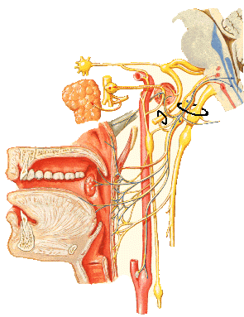

IX.- GLOSOFARÍNGEO
CLASIFICACIÓN.- MIXTO
ORIGEN
N. TRACTO SOLITARIO
APARENTE
SALE
REAL
AGUJERO YUGULAR
NÚCLEOS
SURCO POST OLIVAR
SALIVATORIO INFERIOR
GANGLIO ÓTICO
AMBIGUO
PARÓTIDA
GANGLIOS SUPERIOR E INFERIOR
INERVACIÓN :
SENSITIVA.- CAVIDAD TIMPÁNICA, ARCOS PALATOGLOSO Y PALATOFARÍNGEO, AMÍGDALAS, GUSTO 1/3 POST. LENGUA. MOTOR VISCERAL --- PARÓTIDA MOTOR SOMÁTICO --- M. ESTILOFARÍNGEO

Slide 6
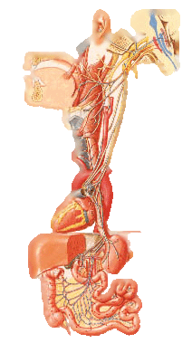
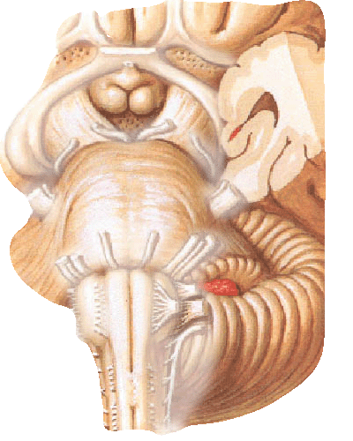
X.- VAGO
CLASIFICACIÓN.-
MIXTO
ORIGEN
APARENTE
REAL
SALE
AGUJERO YUGULAR
NÚCLEO TRACTO SOLITARIO
NÚCLEOS
SURCO POST-OLIVAR, DEBAJO DEL IX
DORSAL
AMBIGUO
GANGLIOS
SUPERIOR
INFERIOR
INERVACIÓN :
SENSITIVA.- DE LOS ÓRGANOS QUE INERVA VISCERALMENTE, ADEMÁS DE LOS MÚSCULOS QUE INERVA DE FORMA SOMÁTICA. MOTOR VISCERAL.- CORAZÓN, TRÁQUEA, PULMONES, ESÓFAGO, ESTÓMAGO, INTESTINOS HASTA COLON SIGMOIDES, HÍGADO, PÁNCREAS, RIÑONES. MOTOR SOMÁTICO.- MÚSCULOS ESTRIADOS DE FARÍNGE, PALADAR BLANDO Y LA LARÍNGE.

Slide 7
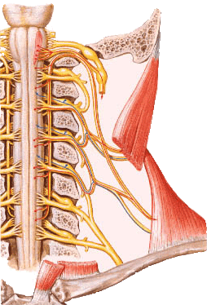
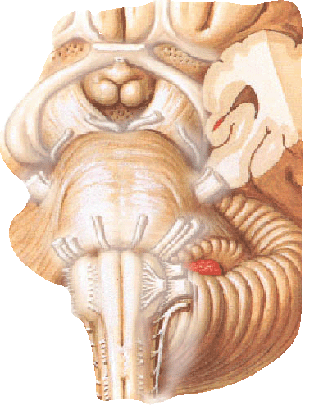
XI.- ESPINAL
ORIGEN
CLASIFICACIÓN
MOTOR SOMÁTICO
APARENTE
REAL
NÚCLEO
AMBIGUO
+ UNA RAÍZ ESPINAL
SURCO POST OLIVAR DEBAJO DEL X
SALE
AGUJERO YUGULAR
NERVIO ESPINAL
M. ESTERNOCLEIDOMASTOIDEO
INERVA :
M. TRAPECIO

Slide 8
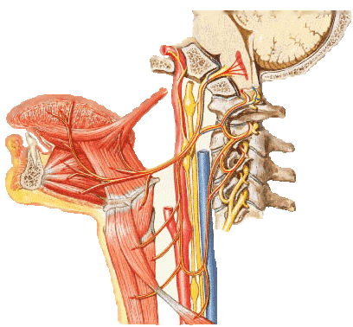
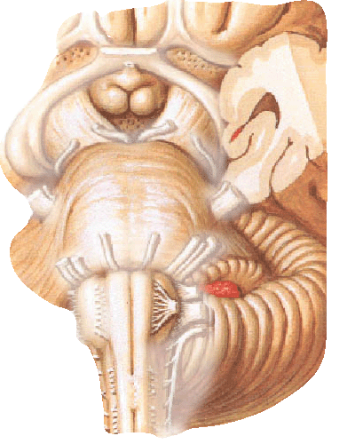
XII.- HIPOGLOSO
CLASIFICACIÓN
MOTOR SOMÁTICO
ORIGEN
REAL
APARENTE
SALE
CANAL DEL HIPOGLOSO
NÚCLEO MOTOR SOMÁTICO DEL NERVIO HIPOGLOSO
SURCO PRE-OLIVAR
CÓNDILO DEL OCCIPITAL
RAÍZ SUPERIOR DEL ASA CERVICAL
RAÍZ INFERIOR DEL ASA CERVICAL
HIOIDES
INERVA
MÚSCULOS INTRÍNSECOS Y EXTRÍNSECOS DE LA LENGUA , POR MEDIO DEL ASA CERVICAL CONTRIBUYE A LA INERVACIÓN DE LOS MÚSCULOS INFRAHIOIDEOS Y EL GENIHIODEO

